Slide 1
12.7 类型安全的通用模板类

Slide 2
12.7.1 单链表类
单向链表结点= 数据结点 + 链指针结点
可以是不同的类型
总是相似的：
指向一个链表结点的指针
(公共特征，作为基类)

Slide 3
1 链结点:slink
struct slink{
slink * next;
slink(){ next = 0 ;}
slink(slink *p) {next = p;}
}

Slide 4
2 表结点: name
#include <string.h>
class name:public slink{
char * s;
public:
name (const char *ss)
{
s=new char[strlen(ss)+1];
strcpy(s,ss);
}
// …
}

Slide 5
3 单链表类：slist_base
class slist_base{
// ...
public:
int insert(slink *); // upcasting,可以处理不同类型的结点
int append(slink *); // upcasting
slink *get();
};

Slide 6
4 使用单链表
void f(const char *s)
{
slist_base slb;
slb.insert(new name(s));
// …
name *p=(name *)slb.get();
// …
delete p;
}

Slide 7
12.7.2 扩充：链表结点expr
class expr: public slink{
// …
};
void main() {
slist_base slb;
slb.insert(new expr);
slb.insert(new name(“s1”));
slb.insert(new expr);
// …
expr *e1=(expr *)(slb.get());
expr *e2=(expr *)(slb.get()); // 使用e2可能出错
}

Slide 8
12.7.3 有什么问题？
由于slist_base是按slink而不是name 来定义对链表的操作，当对象放入链表之后，其静态类型信息也就消失了。当从链表中取出它时，需要进行强制类型转换，把链表中存放的对象转换成它原来的类型name.但是：要记住每次取出对象的具体类型是很困难的。
难题：如何保证链表中的类型安全性？
若用虚函数，不必进行强制类型转换，没有什么问题。但用户只能通过虚函数的动态绑定来使用基类提供的接口；
若要对具体的派生类进行处理，则注定了这种异质链表（链表中可以存放不同类型的对象）不是类型安全的。

Slide 9
12.7.4 同质链表的类型安全性
同质链表：链表中只能存放相同类型的对象。
同样地，如何保证其类型安全性，即如何避免链表中插入对象与取出对象类型不一致的问题。
利用模板参数在编译时的类型检查！

Slide 10
1. 类模板Islist
template <class T>
class Islist: private slist_base
{
public:
void insert(T *a)
{
slist_base::insert(a);
}
T *get()
{
return(T *)slist_base::get()；
}
// …
}

Slide 11
2. 使用类模板
void f(const char *s)
{
Islist<name> ilst;
ilst.insert(new name(s));
// …
name *p = ilst.get();
// …
delete p;
}

Slide 12
3. 误用类模板
void f2(const char *s)
{
Islist< name > ilist;
ilist.insert(new expr); // 编译时error，类型不匹配
// …
}

Slide 13
小结：
在Islist实现中，实际的工作仍然由slist_base来完成，而类模板只是为了防止出现不安全的类型。
直观地说，类模板ilist好像是一个过滤器，不安全的类型传给它时都会被检查出来

Slide 14
12.8 容器和迭代器

Slide 15
12.8.1 容器简述
什么是容器？
容器就是用来装对象的东西，容器本身也是一个对象。如：数组，链表，栈，队列，集合等。
他们之所以被称为“容器”就是因为他们的存在在很大程序上就是为了容纳一组别的东西。
例： vector<int>
a1 | a2 | a3 | …

Slide 16
12.8.2 通过模板构造容器
说明如何通过模板获得类型安全性检查
（参见12.7）

Slide 17
12.8.3 迭代器
迭代器：
用于访问容器的东西的抽象概念，比如用于遍历链表结点的指针，用于访问数组元素的下标等等。
迭代器是一个对象，它在（其他对象的）容器上遍历，每次选择容器中的一个元素，但不需要提供对这个容器的实现的直接访问。
提供了一种访问元素的标准方法；
通常与容器联合使用；
在许多情况下，是一个“灵巧指针”；但比通常的指针运算更安全。

Slide 18
例1：访问链表的迭代器类
class slist_base_iter{
slink *ce ; //当前元素
slist_base *cs; //当前链表
public:
slisk_base_iter(slist_base &s);
slink *operator()();
};

Slide 19
例1：类型安全的迭代器类模板
template <class T>
class Islist_iter:private slist_base_iter{
public:
Islist_iter(Islist<T> &s):slist_base_iter(s){}
T * operator()()
{
return(T *) slist_base_iter::operator()();
}
};

Slide 20
类的完整定义：
参见吕书 P240

Slide 21
12.8.4 为什么使用迭代器
可以提供比下标更复杂的操作方法
隐藏了实现细节，比指针更易用。

Slide 22
例1：增加了简单迭代器的intstack
P718 C16:IterIntStack.cpp
迭代器的关键：
从一个容器元素移动到下一个元素的复杂过程被抽象成就
像一个指针一样。

Slide 23
例2：更一般化：嵌套的iterator
P721:

Slide 24
例3：容器+迭代器IterStackTemplate.h
P724 C16:IterStackTemplate.h

Slide 25
12.5.6 C++标准模板库
STL （Standard Template Library） :标准模板库
STL是一些“容器”的集合，这些“容器”有list,vector,set,map等，STL也是算法和其他一些组件的集合。这里的“容器”和算法的集合指的是世界上很多聪明人很多年的杰作。
STL容器可以保存对象，内建对象和类对象。它们会安全地保存对象，并定义我们能够操作的这个对象的接口。
STL算法是标准算法，我们可以把它们应用在那些容器中的对象上。这些算法都有很著名的执行特性。它们可以给对象排序，删除它们，给它们记数，比较，找出特殊的对象，把它们合并到另一个容器中，以及执行其他有用的操作。

Slide 26
12.5.6 C++标准模板库（续）
STL iterator就象是容器中指向对象的指针。STL的算法使用iterator在容器上进行操作。Iterator设置算法的边界 ，容器的长度，和其他一些事情。举个例子，有些iterator仅让算法读元素，有一些让算法写元素，有一些则两者都行。 Iterator也决定在容器中处理的方向。
begin（）和 end( )
你可以通过调用容器的成员函数begin()来得到一个指向一个容器起始位置的iterator。你可以调用一个容器的 end() 函数来得到过去的最后一个值（就是处理停在那的那个值）。

Slide 27
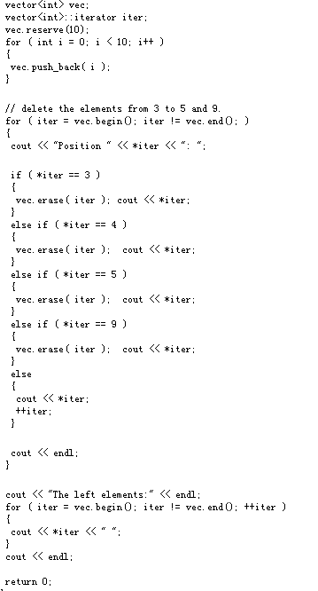
例4：vector 和 iterator

Slide 28
12.5.6 所有权问题（略）
（课后阅读）

